Slide 1
计算机组成原理
第四章 数值的机器运算

Slide 2
运算器是计算机进行算术运算和逻辑运算的主要部件，运算器的逻辑结构取决于机器的指令系统、数据表示方法和运算方法等。本章主要讨论数值数据在计算机中实现算术运算和逻辑运算的方法，以及运算部件的基本结构和工作原理。

Slide 3

4.1 基本算术运算的实现
4.2 定点加减运算
4.3 带符号数的移位和舍入操作
4.4 定点乘法运算
4.5 定点除法运算
4.6 规格化浮点运算
4.7 十进制整数的加法运算
4.8 逻辑运算与实现
4.9 运算器的基本组成与实例

Slide 4
4.1 基本算术运算的实现
4.2 定点加减运算
4.3 带符号数的移位和舍入操作
4.4 定点乘法运算
4.5 定点除法运算
4.6 规格化浮点运算
4.7 十进制整数的加法运算
4.8 逻辑运算与实现
4.9 运算器的基本组成与实例

Slide 5
4.1 基本算术运算的实现
4.1.1 加法器
加法器是由全加器再配以其他必要的逻辑电路组成的。
1.全加器
基本的加法单元称为全加器，它要求三个输入量：操作数A_{i}和B_{i}、低位传来的进位C_{i-1}，并产生两个输出量：本位和S_{i}、向高位的进位C_{i}。
S_{i}
FA
C_{i}
C_{i-1}
A_{i}
B_{i}

Slide 6
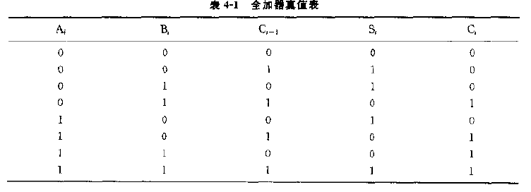
4.1 基本算术运算的实现

Slide 7
4.1 基本算术运算的实现
全加器的逻辑表达式为
S_{i}=A_{i}⊕B_{i}⊕C_{i-1}
C_{i}=A_{i}B_{i}+(A_{i}⊕B_{i})C_{i-1}
2.串行加法器与并行加法器
在串行加法器中，只有一个全加器，数据逐位串行送入加法器进行运算。
如果操作数长n位，加法就要分n次进行，每次只能产生一位和。

Slide 8
4.1 基本算术运算的实现
并行加法器由多个全加器组成，其位数的多少取决于机器的字长，数据的各位同时运算。
并行加法器虽然操作数的各位是同时提供的，但低位运算所产生的进位有可能会影响高位的运算结果。例如：11…11和00…01相加，最低位产生的进位将逐位影响至最高位。因此，并行加法器的最长运算时间主要是由进位信号的传递时间决定的。提高并行加法器速度的关键是尽量加快进位产生和传递的速度。

Slide 9
4.1 基本算术运算的实现
进位产生函数用G_{i}表示
进位传递函数用P_{i}表示
4.1.2 进位的产生和传递
进位表达式
C_{i}=A_{i}B_{i}+(A_{i}⊕B_{i})C_{i-1}
A_{i}B_{i}
A_{i}⊕B_{i}
G_{i}=A_{i}B_{i}的含义是：若本位的两个输入均为1，必然要向高位产生进位。
P_{i}=A_{i}⊕B_{i}的含义是：当两个输入中有一个为1，低位传来的进位C_{i-1}将超越本位向更高的位传送。
∴C_{i}=G_{i}+P_{i}C_{i-1}

Slide 10
4.1 基本算术运算的实现
把n个全加器串接起来，就可进行两个n位数的相加。串行进位又称行波进位，每一级进位直接依赖于前一级的进位，即进位信号是逐级形成的。
C₁=G₁+P₁C₀
C₂=G₂+P₂C₁
…
C_{n}=G_{n}+P_{n}C_{n-1}

Slide 11
4.1 基本算术运算的实现
S_{n}
S₂
S₁
C_{n}
FA
…
FA
FA
C_{n-1}
C₂
C₁
C₀
A_{n}
B_{n}
B₂
A₁
A₂
B₁
串行进位链的总延迟时间与字长成正比。假定，将一级门的延迟时间定为ty，从上述公式中可看出，每形成一级进位的延迟时间为2ty。在字长为n位的情况下，若不考虑G_{i}、P_{i}的形成时间，从C₀→C_{n}的最长延迟时间为2nty。

Slide 12
4.1 基本算术运算的实现
4.1.3 并行加法器的快速进位
1.并行进位方式
并行进位又叫先行进位、同时进位，其特点是各级进位信号同时形成。
C₁=G₁+P₁C₀
C₂=G₂+P₂C₁
=G₂+P₂G₁+P₂P₁C₀
C₃=G₃+P₃G₂+P₃P₂G₁+P₃P₂P₁C₀
C₄=G₄+P₄G₃+P₄P₃G₂+P₄P₃P₂G₁+P₄P₃P₂P₁C₀

Slide 13
4.1 基本算术运算的实现
上述各式中所有各位的进位均不依赖于低位的进位，各位的进位可以同时产生。这种进位方式是快速的，若不考虑G_{i}、P_{i}的形成时间，从C₀→C_{n}的最长延迟时间仅为2ty。随着加法器位数的增加，C_{i}的逻辑表达式会变得越来越长，所以，完全采用并行进位是不现实的。

Slide 14
4.1 基本算术运算的实现
2.分组并行进位方式
实际上，通常采用分组并行进位方式。这种进位方式是把n位字长分为若干小组，在组内各位之间实行并行快速进位，在组间既可以采用串行进位方式，也可以采用并行快速进位方式，因此有两种情况。

Slide 15
4.1 基本算术运算的实现
(1)单级先行进位方式
这种进位方式又称为组内并行、组间串行方式。以16位加法器为例，可分为四组，每组四位。第1小组组内的进位逻辑函数C₁、C₂、C₃、C₄的表达式与前述相同，C₁～C₄信号是同时产生的，从C₀出现到产生C₁～C₄的延迟时间是2ty。
S₁₆～S₁₃
S₁₂～S₉
S₈～S₅
S₄～S₁
C₁₆
C₁₂
C₈
C₄
4位CLA
加法器
4位CLA
加法器
4位CLA
加法器
4位CLA
加法器
C₀
A₁₆～A₁₃
A₁₂～A₉
A₈～A₅
A₄～A₁
B₁₆～B₁₃
B₁₂～B₉
B₈～B₅
B₄～B₁

Slide 16
4.1 基本算术运算的实现
ty
8
•
•
•
•
6
•
•
•
•
4
•
•
•
•
2
•
•
•
•
C_{i}
C₁₆
C₁₂
C₈
C₄
C₁
C₀

Slide 17
4.1 基本算术运算的实现
(2)多级先行进位方式
多级先行进位又称组内并行、组间并行进位方式。
字长为16位的两级先行进位加法器，第一小组的最高位进位C₄：
C₄=G₄+P₄G₃+P₄P₃G₂+P₄P₃P₂G₁+P₄P₃P₂P₁C₀
组进位
产生函数G₁*
组进位
传递函数P₁*
=G₁*+P₁*C₀
依次类推：
C₈=G₂*+P₂*G₁*+P₂*P₁*C₀
C₁₂=G₃*+P₃*G₂ * +P₃*P₂*G₁*+P₃*P₂*P₁*C₀
C₁₆=G₄*+P₄*G₃*+P₄*P₃*G₂*+P₄*P₃*P₂*G₁*+P₄*P₃*P₂*P₁*C₀

Slide 18
4.1 基本算术运算的实现
C₁₆
CLA电路
G₄
P₄
G₃
P₃
G₂
P₂
G₁
P₁
S₁₆～S₁₃
S₁₂～S₉
S₈～S₅
S₄～S₁
4位
BCLA
加法器
C₁₂
4位
BCLA
加法器
C₈
4位
BCLA
加法器
C₄
4位
BCLA
加法器
C₀
A₁₆～A₁₃
A₁₂～A₉
A₈～A₅
A₄～A₁
B₁₆～B₁₃
B₁₂～B₉
B₈～B₅
B₄～B₁

Slide 19
4.1 基本算术运算的实现
若不考虑G_{i}、P_{i}的形成时间，C₀经过2ty产生第1小组的C₁、C₂、C₃及所有组进位产生函数G_{i}*和组进位传递函数P_{i}*；再经过2ty，产生C₄、C₈、C₁₂、C₁₆；最后经过2ty后，才能产生第2、3、4小组内的C₅～C₇、C₉～C₁₁、C₁₃～C₁₅。

Slide 20
4.1 基本算术运算的实现
ty
6
×
×
×
×
×
×
×
×
×
4
∗
∗
∗
∗
2
•
•
•
C_{i}
C₁₆
C₁₂
C₈
C₄
C₁
C₀

Slide 21
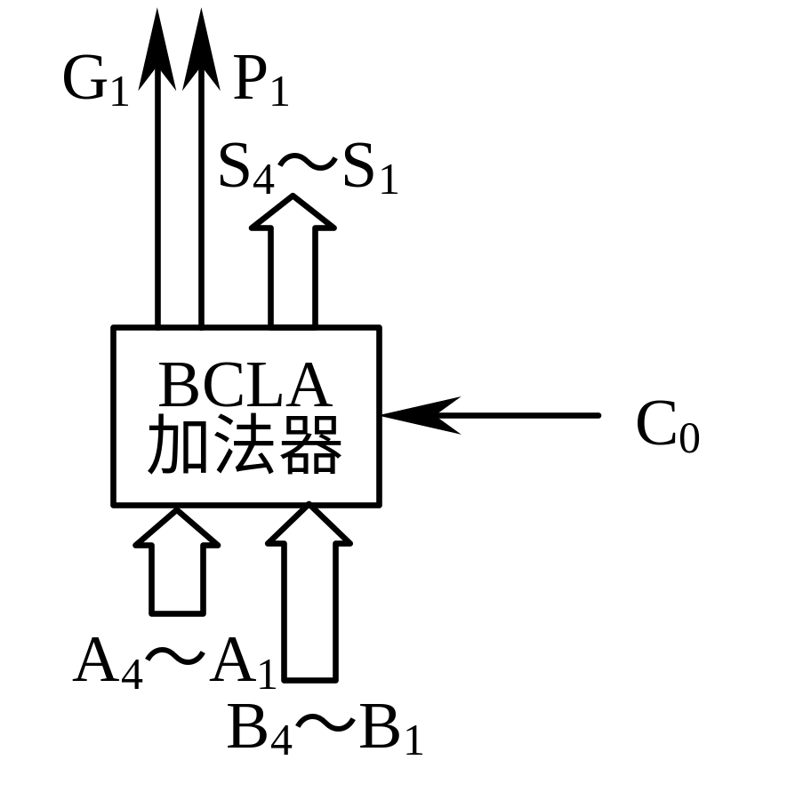
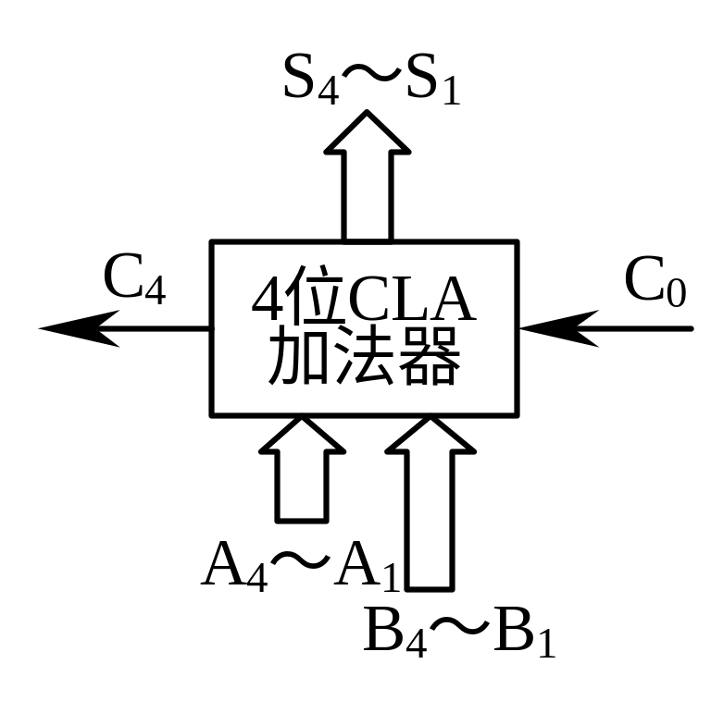
4.1 基本算术运算的实现
四位CLA加法器
四位BCLA加法器

Slide 22
4.1 基本算术运算的实现
4.2 定点加减运算
4.3 带符号数的移位和舍入操作
4.4 定点乘法运算
4.5 定点除法运算
4.6 规格化浮点运算
4.7 十进制整数的加法运算
4.8 逻辑运算与实现
4.9 运算器的基本组成与实例

Slide 23
4.2 定点加减运算
4.2.1 原码加减运算
对原码表示的两个数进行加减运算时，符号位不参与运算，仅仅是两数的绝对值参与运算。
计算机的实际操作是加还是减，不仅取决于指令的操作码，还取决于两个操作数的符号，例如：加法时可能要做减法（两数异号）；减法时又可能做加法（两数异号），所以原码加减运算的实现是比较复杂的。

Slide 24
4.2 定点加减运算
4.2.2 补码加减运算
1.补码加法
两个补码表示的数相加，符号位参加运算，且两数和的补码等于两数补码之和，即
[X+Y]_{补}=[X]_{补}+[Y]_{补}
2.补码减法
根据补码加法公式可推出：
[X-Y]_{补}=[X+(-Y)]_{补}=[X]_{补}+[-Y]_{补}
已知[Y]_{补}求[-Y]_{补}的方法是：将[Y]_{补}连同符号位一起求反，末尾加“1”。

Slide 25
4.2 定点加减运算
[-Y]_{补}被称为[Y]_{补}的机器负数，由[Y]_{补}求[-Y]_{补}的过程称为对[Y]_{补}变补（求补），表示为：
[-Y]_{补}=[[Y]_{补}]_{变补}

Slide 26
4.2 定点加减运算
我们要注意将“某数的补码表示”与“变补”这两个概念区分开来。一个负数由原码表示转换成补码表示时，符号位是不变的，仅对数值位的各位变反，末尾加“1”。而变补则不论这个数的真值是正是负，一律连同符号位一起变反，末尾加“1”。
[Y]_{补}表示的真值如果是正数，则变补后[-Y]_{补}所表示真值变为负数，反之亦然。

Slide 27
4.2 定点加减运算
例1：Y=-0.0110
[Y]_{补}=1.1010，[-Y]_{补}=0.0110
例2：Y=0.0110
[Y]_{补}=0.0110，[-Y]_{补}=1.1010

Slide 28
4.2 定点加减运算
3.补码加减运算规则
补码加减运算规则如下：
⑴ 参加运算的两个操作数均用补码表示；
⑵ 符号位作为数的一部分参加运算；
⑶ 若做加法，则两数直接相加；若做减法，则将被减数与减数的机器负数相加；
⑷ 运算结果用补码表示。

Slide 29
4.2 定点加减运算
例1：A=0.1011，B=-0.1110，求：A+B
∵[A]_{补}=0.1011，[B]_{补}=1.0010
0.1011
+ 1.0010
1.1101
∴[A+B]_{补}=1.1101，A+B=-0.0011

Slide 30
4.2 定点加减运算
例2：A=0.1011，B=-0.0010，求：A-B
∵[A]_{补}=0.1011，[B]_{补}=1.1110，
[-B]_{补}=0.0010
0.1011
+ 0.0010
0.1101
∴[A-B]_{补}=0.1101， A-B=0.1101

Slide 31
4.2 定点加减运算
4.2.3 补码的溢出判断与检测方法
1.溢出的产生
在补码加减运算中，有时会遇到这样的情况：两个正数相加，而结果的符号位却为1（结果为负）；两个负数相加，而结果的符号位却为0（结果为正）。
例1：X=1011B=11D，Y=111B=7D
[X]_{补}=0,1011，[Y]_{补}=0,0111
0,1 0 1 1
+ 0,0 1 1 1
1,0 0 1 0

Slide 32
4.2 定点加减运算
[X+Y]_{补}=1,0010，X+Y=-1110B=-14D
两正数相加结果为-14D，显然是错误的。
例2：X=-1011B=-11D，Y=-111B=-7D
[X]_{补}=1,0101 [Y]_{补}=1,1001
1,0 1 0 1
+ 1,1 0 0 1
0,1 1 1 0
[X+Y]_{补}=0,1110，X+Y=1110B=14D
两负数相加结果为14D，显然也是错误的。

Slide 33
4.2 定点加减运算
为什么会发生这种错误呢？原因在于两数相加之和的数值已超过了机器允许的表示范围。
字长为n+1位的定点整数（其中一位为符号位），采用补码表示，当运算结果大于2^{n}-1或小于-2^{n}时，就产生溢出。

Slide 34
4.2 定点加减运算
设参加运算的两数为X、Y，做加法运算。
若X、Y异号，不会溢出。
若X、Y同号，运算结果为正且大于所能表示的最大正数或运算结果为负且小于所能表示的最小负数（绝对值最大的负数）时，产生溢出。将两正数相加产生的溢出称为正溢；反之，两负数相加产生的溢出称为负溢。

Slide 35
4.2 定点加减运算
2. 溢出检测方法
设：被操作数为：[X]_{补}=X_{s},X₁X₂…X_{n}
操作数为：[Y]_{补}=Y_{s},Y₁Y₂…Y_{n}
其和（差）为：[S]_{补}=S_{s},S₁S₂…S_{n}
(1)采用一个符号位
两正数相加，结果为负表明产生正溢；两负数相加，结果为正表明产生负溢。因此可得出采用一个符号位检测溢出的方法：
当X_{s}=Y_{s}=0，S_{s}=1时，产生正溢。
当X_{s}=Y_{s}=1，S_{s}=0时，产生负溢。
溢出=X_{s}Y_{s}S_{s}+X_{s}Y_{s}S_{s}

Slide 36
4.2 定点加减运算
(2)采用进位位
两数运算时，产生的进位为
C_{s},C₁C₂…C_{n}，
其中：C_{s}为符号位产生的进位，C₁为最高数值位产生的进位。
两正数相加，当最高有效位产生进位（C₁=1）而符号位不产生进位（C_{s}=0）时，发生正溢。
两负数相加，当最高有效位没有进位（C₁=0）而符号位产生进位（C_{s}=1）时，发生负溢。

Slide 37
4.2 定点加减运算
(3)采用变形补码（双符号位补码）
在双符号位的情况下，把左边的符号位S_{s1}叫做真符，因为它代表了该数真正的符号，两个符号位都作为数的一部分参加运算。这种编码又称为变形补码。
双符号位的含义如下：
S_{s1}S_{s2}=00 结果为正数，无溢出
S_{s1}S_{s2}=01 结果正溢
S_{s1}S_{s2}=10 结果负溢
S_{s1}S_{s2}=11 结果为负数，无溢出

Slide 38
4.2 定点加减运算
当两位符号位的值不一致时，表明产生溢出。
溢出=S_{s1}⊕S_{S2}

Slide 39
4.2 定点加减运算
前例中字长为5位，数的表示范围为-16～15，采用变形补码（双符号位）运算，则有：
11+7=18（正溢）
0 0,1 0 1 1
+ 0 0,0 1 1 1
0 1,0 0 1 0
-11+(-7)=-18（负溢）
1 1,0 1 0 1
+ 1 1,1 0 0 1
1 0,1 1 1 0

Slide 40
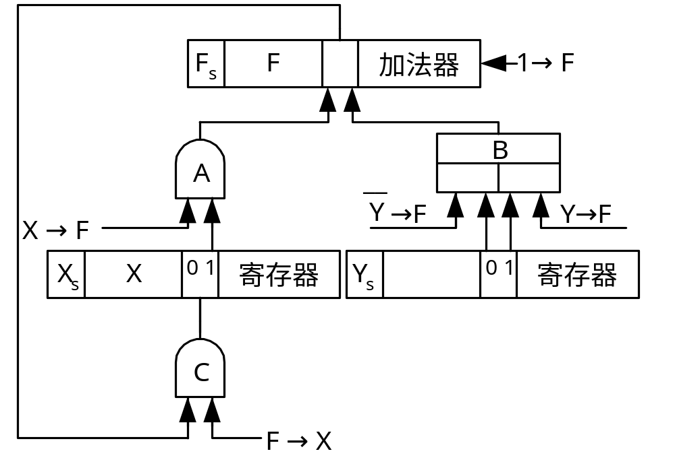
4.2 定点加减运算
4.2.4 补码定点加减运算的实现
补码加法：X→F、Y→F、F→X、CP_{X}
加法器
≥1
＆
A
＆
Y→F
X→F
X寄存器
Y寄存器
＆
CP_{X}
C
CP_{X}
F→X

Slide 41
4.2 定点加减运算
补码减法：X→F、Y→F、1→F、F→X、CP_{X}
加法器
1→F
≥1
＆
A
＆
Y→F
X→F
X寄存器
Y寄存器
＆
CP_{X}
C
CP_{X}
F→X

Slide 42
4.1 基本算术运算的实现
4.2 定点加法运算
4.3 带符号数的移位和舍入操作
4.4 定点乘法运算
4.5 定点除法运算
4.6 规格化浮点运算
4.7 十进制整数的加法运算
4.8 逻辑运算与实现
4.9 运算器的基本组成与实例

Slide 43
4.3 带符号数的移位和舍入操作
4.3.1 带符号数的移位操作
算术移位应保持数的符号不变，而数值的大小则要发生变化。左移一位使数值增大一倍，相当于该数乘以2，而右移一位则使数值缩小一倍，相当于该数除以2。
1.原码的移位规则
负数的原码移位后的空出位补0
…
…
左移
左移
1
1
X₁
X₂
X₂
X₃
X_{n-1}
X_{n}
X_{n}
0
…
…
右移
右移
1
1
X₁
0
X₂
X₁
X_{n-1}
X_{n-2}
X_{n-1}
X_{n}

Slide 44
4.3 带符号数的移位和舍入操作
2.补码的移位规则
负数的补码左移后的空出位补0，右移后的空出位补1。
…
…
左移
左移
1
1
X₁
X₂
X₂
X₃
X_{n-1}
X_{n}
X_{n}
0
…
…
右移
右移
1
1
X₁
1
X₂
X₁
X_{n-1}
X_{n-2}
X_{n-1}
X_{n}

Slide 45
4.3 带符号数的移位和舍入操作
3. 移位功能的实现
通常移位操作由移位寄存器来实现。但也有一些计算机不设置专门的移位寄存器，而在加法器的输出端加一个实现直传、左移一位和右移一位的控制逻辑电路（称为移位器）。
分别用2F→L、F→L和F/2→L 这三个不同控制信号选择左移、直传和右移操作。

Slide 46
4.3 带符号数的移位和舍入操作
4.3.2 带符号数的舍入操作
在算术右移中，由于受硬件的限制，运算结果有可能需要舍去一定的尾数，会造成一些误差。为了缩小误差，就要进行舍入处理。
1.恒舍（切断）
这是一种最容易实现的舍入方法，无论多余部分q位为何代码，一律舍去，保留部分p位不作任何改变。
保留部分p位
p+q位
多余部分q位

Slide 47
4.3 带符号数的移位和舍入操作
2. 冯·诺依曼舍入法
这种舍入法又称为恒置1法，即不论多余部分q位为何代码，都把p位的最低位置1。
保留部分p位
p+q位
多余部分q位
保留部分最低位为1
1
保留部分p位
p+q位
多余部分q位
保留部分最低位为0
0
1

Slide 48
4.3 带符号数的移位和舍入操作
3. 下舍上入法
下舍上入就是0舍1入。用将要舍去的q位部分的最高位作为判断标志，如该位为0，则舍去整个q位部分，如该位为1，则在前面的p位部分的最低位上加1。
保留部分p位
p+q位
多余部分q位
多余部分最高位为0
0
保留部分p位
p+q位
多余部分q位
多余部分最高位为1
1
1
1
+
1
1

Slide 49
4.3 带符号数的移位和舍入操作
4.查表舍入法
用ROM存放下溢处理表，每次经查表来读得相应的处理结果。ROM表的容量为2^{K}个单元，每个单元字长为K-1位。下溢处理表的内容设置一般采用的方法是：当K位数据的高K-1位为全“1”时，让那些单元按截断法填入K-1位全“1”，其余单元都按最低位（即附加位）0舍1入的结果来填其内容。
地址 内容
000 00
001 01
010 01
011 10
100 10
101 11
11
111 11

Slide 50
4.1 基本算术运算的实现
4.2 定点加法运算
4.3 带符号数的移位和舍入操作
4.4 定点乘法运算
4.5 定点除法运算
4.6 规格化浮点运算
4.7 十进制整数的加法运算
4.8 逻辑运算与实现
4.9 运算器的基本组成与实例

Slide 51
4.4 定点乘法运算
4.4.1 原码一位乘法
用原码实现乘法运算是十分方便的。原码一位乘法是从手算演变而来的，即用两个操作数的绝对值相乘，乘积的符号为两操作数符号的异或值（同号为正，异号为负）。
乘积 P＝|X|×|Y|
符号P_{s}=X_{s}⊕Y_{s}
例如：X=0.1101，Y=-0.1011，列出手算乘法算式为

Slide 52
4.4 定点乘法运算
0.1 1 0 1
×0.1 0 1 1
1 1 0 1
1 1 0 1
0 0 0 0
+ 1 1 0 1
0.1 0 0 0 1 1 1 1
因为P_{s}=X_{s}⊕Y_{s}=0⊕1=1
所以X×Y=-0.10001111

Slide 53
4.4 定点乘法运算
原码一位乘法的规则为：
① 参加运算的操作数取其绝对值；
② 令乘数的最低位为判断位，若为“1”，加被乘数，若为“0”，不加被乘数（加0）；
③ 累加后的部分积右移一位；
④ 重复n次②和③；
⑤ 符号位单独处理，同号为正，异号为负。

Slide 54
4.4 定点乘法运算
乘法运算需要3个寄存器：
A寄存器：部分积与最后乘积的高位部分，初值为0。
B寄存器：被乘数X。
C寄存器：乘数Y，运算后C寄存器中不再需要保留乘数，改为存放乘积的低位部分。

Slide 55
4.4 定点乘法运算
|X|→B,|Y|→C
0→A,0→CR
C_{n}=1
N
Y
½A→A
½C→C
½(A+B)→A
½C →C
.
CR+1→CR
N
CR=n?
Y
X_{S}⊕Y_{S} →P_{S}
End

